Slide 1

استعمال الأدوات الهندسية
في
رسم
الأشكال
إعداد الطالبة: مروة اغبارية
تخصص: رياضيات حاسوب - سنة ثالثة
ضمن مشروع التخرج

Slide 2

بعض الإنشاءات الهندسية الأساسية
الهندسة على مر العصور
الأدوات الهندسية
للخروج
للخروج

Slide 3

بعض الإنشاءات الهندسية الأساسية
ظل الناس منذ عهد قدماء الإغريق على اهتمام كبير بوسائل إنشاء الأشكال الهندسية. قد أرسى الإغريق تقليد استخدام الفرجار والمسطرة فقط لرسم الأشكال الهندسية. ويمكن تنفيذ الإنشاءات التالية باستخدام هاتين الأداتين فقط.

Slide 4
تنصيف الزاوية
تنصيف قطعة مستقيمة
رسم عمود على المستقيم
لإنشاء عمود على مستقيم من نقطة خارجه

Slide 5
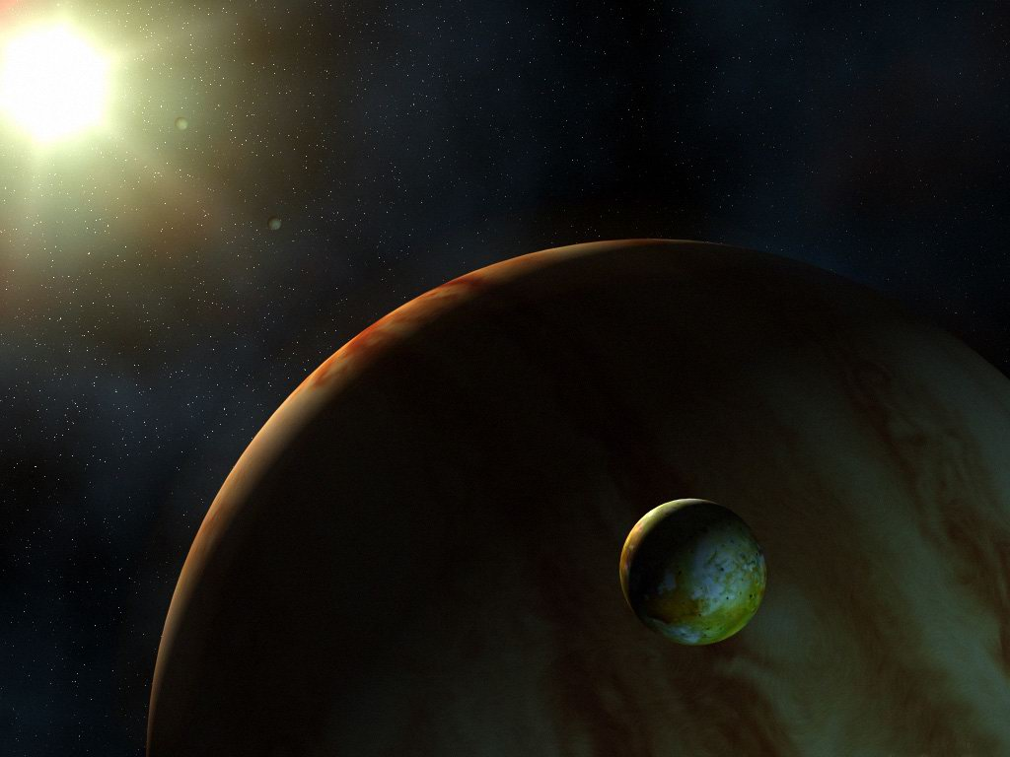

لنفرض أننا نريد تنصيف الزاوية أ م جـ أدناه (أي تقسيمها إلى قسمين متساويين). ضع سن الفرجار على النقطة م ثم ارسم قوسًا يقطع ضلعي الزاوية عند س ، ص. افتح الفرجار فتحة أكبر من نصف المسافة بين س ، ص. ضع سن الفرجار عند النقطة س وارسم قوسًا داخل الزاوية أ م جـ. ثم ضع سن الفرجار عند النقطة ص وارسم قوسًا داخل الزاوية أ م جـ ليقطع القوس الأول عند ن. ارسم الشعاع م ن. هذا الشعاع ينصف الزاوية أ م جـ مُنشِئًا زاويتين متطابقتين <ن م أ و<ن م جـ.
تنصيف الزاوية
للرجوع إلى الشريحة السابقة

Slide 6

ضع سن الفرجار عند د وارسم قوسًا يقطع أ ب
(كما في الرسم أعلاه) عند النقطتين س ،ص. ثم بعد ذلك نصِّف س ص لتحصل على منتصفها م.
المستقيم د م يعامد أ ب.
لإنشاء عمود على مستقيم من
نقطة خارجه
للرجوع إلى الشريحة السابقة

Slide 7
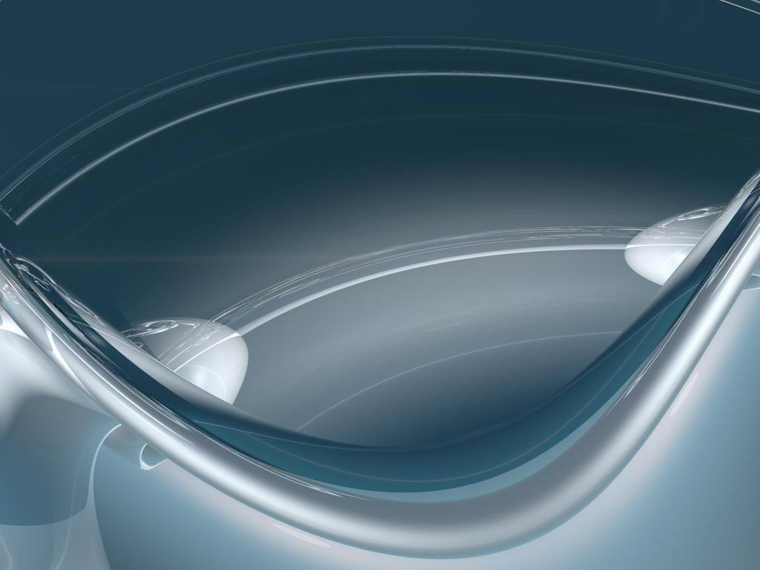

لنفترض أننا نريد إنشاء عمود على المستقيم أ ب عند النقطة ج التي تقع عليه. (انظر الرسم أدناه). ضع سن الفرجار عند ج وارسم قوسين ليقطعا أ ب عند س ، ص. وباستخدام س ، ص كنقطتي طرف، نصِّف القطعة المستقيمة س ص مثلما في التوجيهات المقدَّمة أعلاه. المستقيم المنصِّف م ن هو العمود على أ ب عند ج.
رسم
...
عمود
مستقيم
...
...
على
للرجوع إلى الشريحة السابقة

Slide 8

لتنصيف القطعة المستقيمة أ ب أدناه، افتح الفرجار فتحة أكبر من نصف طول القطعة أ ب. ضع سن الفرجار عند أ وارسم قوسًا فوق القطعة أ ب وآخر أسفل منها، ثم كرر العملية نفسها مع وضع سن الفرجار عند ب. ارسم الخط س ص. النقطةع تنصف أ ب وفوق ذلك فإن المستقيم س ص يعامد أ ب.
تنصيف
مستقيمة
...
...
قطعة
للرجوع إلى الشريحة السابقة

Slide 9

الهندسة على مر العصور
الهندسة هي من الفروع الأكثر قدما في الرياضيات. إن أصل كلمة Géométrie يعود إلى اليونان. والكلمة مكونة من جزأين: Géo الصادر من Gaia ويعني الأرض.
و Métrie الصادر من Métron ويعني قياس.
فالهندسة تعني إذن عند اليونان "قياس الأرض". وتعرف عادة كعلم أشكال الفضاء. وقد ساعد تطورها احتياجات الأفراد والشعوب...
يتبع

Slide 10
الهندسة قبل اليونان (بين 4000و2000 قبل الميلاد)
الهندسة عند اليونانيين (ابتداء من القرن 6 قبل الميلاد)
الهندسة في القرون الوسطى (حوالي القرن 5 والقرن15 ميلادية)

Slide 11

يعرف عن حضارات تلك الحقبة بأنها كانت تستعمل المساطر (جمع مسطرة) لقياس الأطوال والمساحات والأحجام. وكانت رسوماتها تشمل أشكالا هندسية طابعها المميز هو التناظر. كان البابليون والمصريون القدماء يهتمون بالمسائل ذات الطابع القياسي دون أن يولوا اهتماما لبرهان الدساتير المستعملة وإنما يستثمرونها كوسائل حسابية فقط. فمثلا استعمل البابليون دساتير مضبوطة لحساب مساحة مثلث، وحجم موشور قائم. وكانوا يعرفون المضلعات المنتظمة وإمكانية رسمها داخل الدائرة. أما المصريون فقد كانت لهم كذلك دساتير مضبوطة تتعلق بمساحة مثلث وشبه منحرف متساوي الساقين وحجم جذع هرمي. وكانوا يملكون تقريبا جيدا للعدد . π يبدو أن مفهومي التشابه والتناسب كانا معروفين
الهندسة قبل اليونان (بين 4000و2000 قبل الميلاد)
للرجوع إلى الشريحة السابقة

Slide 12

أخذ اليونانيون من الحضارات القديمة معارف رياضية وفلكية عديدة. وكان لهم الفضل في تحويل هذا الإرث الحضاري إلى علم استنتاجي بحيث استخدمت مفاهيم البرهان والنظرية والتعريف والبديهية لتعوض الطابع التجريبي للرياضيات المستعملة من قبل سابقيهم. كما كان لهم الفضل في جعل الهندسة تأخذ طابع علم الفضاء. ووظفوا الاستدلال على الأشكال.
--- يتبع
الهندسة عند اليونانيين (ابتداء من القرن 6 قبل الميلاد

Slide 13
كان شعار المدرسة الفيثاغورثية (نسبة إلى Pythagore حوالي 560 – 480 قبل الميلاد) "كل شيء هو عدد". وينسب إليها برهان نظريتها الشهيرة، وكذلك إنشاء الأجسام المنتظمة، والبدء باستعمال الأعداد الصماء. كانت هناك دلائل على إدخال التفكير الفلسفي والمنطقي للهندسة في عهد Platon (حوالي 427 – 348) و Aristote (حوالي 384 – 322). لقد أثر كتاب العناصر(أو الأصول) لمؤلفه Euclid(حوالي 300 قبل الميلاد) في الرياضيين مدة قرون عديدة لما شمله من تجديد نتيجة الاهتمامات المنطقية للمؤلف. وقد أدى ذلك إلى هيمنة الهندسة الاقليدية حتى القرن 18 ميلادية.
--- يتبع
الهندسة عند اليونانيين (ابتداء من القرن 6 قبل الميلاد

Slide 14
كما كانت مساهمة العديد من الرياضيين اليونانيين ( منهم Ptolénée, Ménélaus, Aratosthène, Apollonius, Archiméde, Thalès ) هامة ليست فقط في الهندسة، بل في شتى فروع الرياضيات الأخرى.
الهندسة عند اليونانيين (ابتداء من القرن 6 قبل الميلاد)
للرجوع إلى الشريحة السابقة

Slide 15
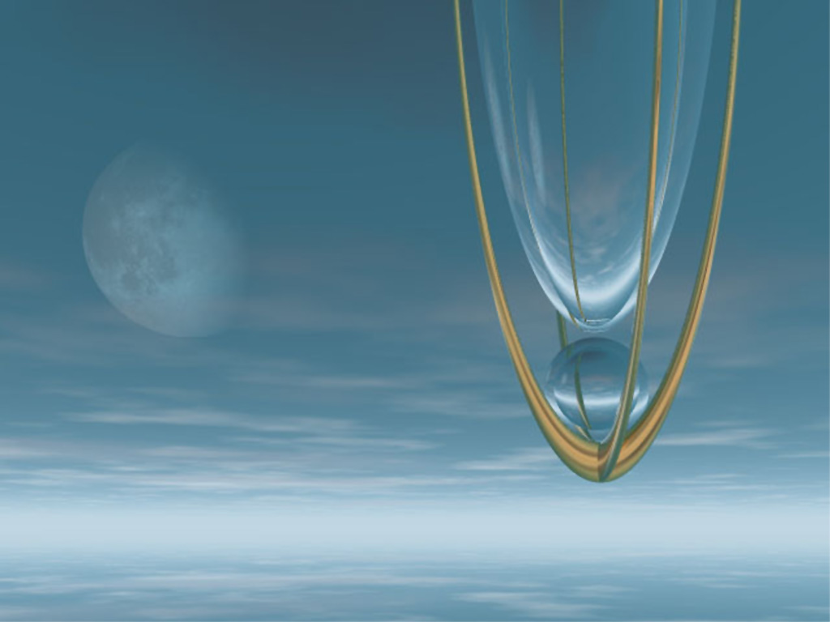
لقد تم استلام المشعل الحضاري من طرف بغداد
نتيجة ترجمة العلوم اليونانية من طرف العرب
والمسلمين. وبالتالي دخلت العلوم الرياضية في
إطار الحضارة والثقافة العربية الإسلامية. إذ لم
يكتف العلماء (القاطنين في بيت الحكمة-بغداد
حوالي القرن 8 ميلادية) بترجمة العلوم الرياضية
فقط، بل كذلك النصوص الإدارية والفلسفية.
وكان كتاب الأصول لإقليدس مرجعا أساسيا.
الهندسة في القرون الوسطى (حوالي القرن 5 والقرن15 ميلادية)
يتبع

Slide 16
كما أن الإنشاءات الهندسية لم تكن مجرد وصفات، بل براهين هندسية حقيقية مبررة بتطبيقات عملية. فطوال حقبة الرياضيات العربية الإسلامية، تمت دراسة العديد من مشاكل الإنشاءات الهندسية: فأبو الوفاء (حوالي 940 – 998 ميلادية) مثلا، عمل في العديد من الإنشاءات مستعملا المسطرة والمدور. وكانت له طرق خاصة ومبتكرة لكيفية الرسم واستعمال الآلات. كما أن البيروني (حوالي 973 – 1048 ميلادية) حذا حذوه كذلك.
الهندسة في القرون الوسطى (حوالي القرن 5 والقرن15 ميلادية)
يتبع

Slide 17
إن دراسة المثلث المستوي والمثلث الكروي هي في قلب الرياضيات العربة الإسلامية. كما أن حساب المثلثات قد تطور تبعا لاحتياجات علم الفلك.
دخلت علوم العرب المسلمين إلى أوروبا في نهاية القرن 10 ميلادية. وابتداء من القرن 13 ميلادية ظهرت النصوص العربية المترجمة خاصة ما يتعلق بالجبر وحساب المثلثات. وفي نهاية القرون المتوسطة، أخذت الهندسة توجهات جديدة بفضل اكتشاف مبادئ الهندسة الإسقاطية والهندسة الوصفية،وبفضل ظهور الهندسة التحليلية.
الهندسة في القرون الوسطى (حوالي القرن 5 والقرن15 ميلادية)
للرجوع إلى الشريحة السابقة

Slide 18

الأدوات
الهندسية
لرسم
الأشكال

Slide 19
للأدوات الهندسية أهمية كبرى في رسم الأشكال.
فحتى القدماء استعملوا هذه الأدوات بشتى أشكالها وأنواعها لرسم الأشكال الهندسية كما ولاستخدامات أخرى.
وسوف أتطرق إلى بعضا من هذه الأدوات في مشروعي الصغير هذا...
الفرجار
المنقلة
المسطرة
أدوات هندسية محوسبة

Slide 20
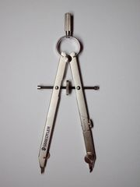
الفرجار أو بركار، هو أداة للرسم الهندسي والتي تستخدم في رسم الدوائر والأقواس الدائرية. كما من الممكن أن تستخدم كأداة لقياس المسافات بشكل خاص على الخرائط.
يستخدم الفرجار عادة في الرياضيات، الرسم الهندسي، الملاحة والعديد من التطبيقات الأخرى.
الفرجار
للرجوع إلى الشريحة السابقة
للمزيد من الصور اضغط

Slide 21

أداة قياس الزوايا تعرف بـ (المنقلة)، وهي أداة تستخدم لحساب درجة الزوايا.
يوجد منها نوعان:
نصف دائري: ويقوم بحساب ما زاويته إلى °180.
الدائري: والذي يقوم بحساب ما قيمته 360°.
غالباً ما تستخدم في علمي الرياضيات والهندسة ولكن تتعدى استخداماتها هذين العلمين، فتستخدم على سبيل المثال منقلة خاصة في علم الفلك لتحديد أماكن الكواكب والمجرات، وغيره من الإستخدامات الكثيرة لهذه الأداة.
المنقلة
للرجوع إلى الشريحة السابقة
للمزيد من الصور اضغط

Slide 22

المسطرة (بالإنجليزية: Ruler)، أداة تستخدم في الهندسة، والرسم الصناعي والهندسي، وتستخدم أيضًا في قياس المسافات ورسم الخطوط المستقيمة والمنحنية. وتستخدم بكثرة في أدوات القياس.
المسطرة
للرجوع إلى الشريحة السابقة

Slide 23
مع تطور التكنولوجيا، والبرامج المحوسبة، قام المبرمجون بإعداد برامج عديدة لرسم الأشكال الهندسية وذلك عن طريق الحاسوب.
من هذه البرامج برنامج ConceptDraw Office Pro 8.0.6.0 .
وهنالك برنامج FX Draw 2.020 وبرامج اخرى أيضا لرسم الأشكال...
أدوات هندسية محوسبة
للرجوع إلى الشريحة السابقة

